Slide 1
澳門大學電力管理系統
University of Macau Power Management System
Hackathon team 14

Slide 2
目錄
選擇此問題的原因
方案介紹
功能與技術
創新點
總結

Slide 3
1.
選擇此問題的原因
The reason why we choose this question

Slide 4
為何選擇解決此問題？
因為可以有效提高澳大學生以及廣大市民對環保的意識
我們一致認為電量管理系統對現時大學的生活是最有貢獻的

Slide 5
2.
方案介紹
Introduction of our proposal

Slide 6
澳大電力管理系統
學生端
電能監控與手機應用程式警報
個人電子賬單管理
登入介面
學生端
公眾端
實時可視化電力監測數據
公眾端
技術人員端
大學用電量分析與預測
即時用電量監測
登入介面
技術人員端

Slide 7
澳大電力管理系統
目標客戶：
澳大學生
增加學生對自身學校用電量的瞭解。
提高電子賬單付費的方便率。
提高電力故障時緊急應變的速度。
澳大技術部人員
增加電力數據的全面性。
讓研究人員更容易進行數據分析、預測。
澳電CEM
提升用戶介面，讓澳電人員能更易上手與應用。

Slide 8
3.
功能與技術
Function and technology

Slide 9


澳大電力管理系統
系統：
利用Google 的Materialize 作為基礎，製作不同人性化介面
利用PHP curl 提取澳大資料庫中的電力數據APIs
利用Highcharts制作電力數據圖表

Slide 10
澳大電力管理系統
登入系統
利用Firebase(Google開發的database）作為登入系統的資料庫
Auth correct
Firebase auth（認證平台）
Switch to next page
Auth failed
User Email & Password
Report to user

Slide 11
4.
創新點
Innovation

Slide 12
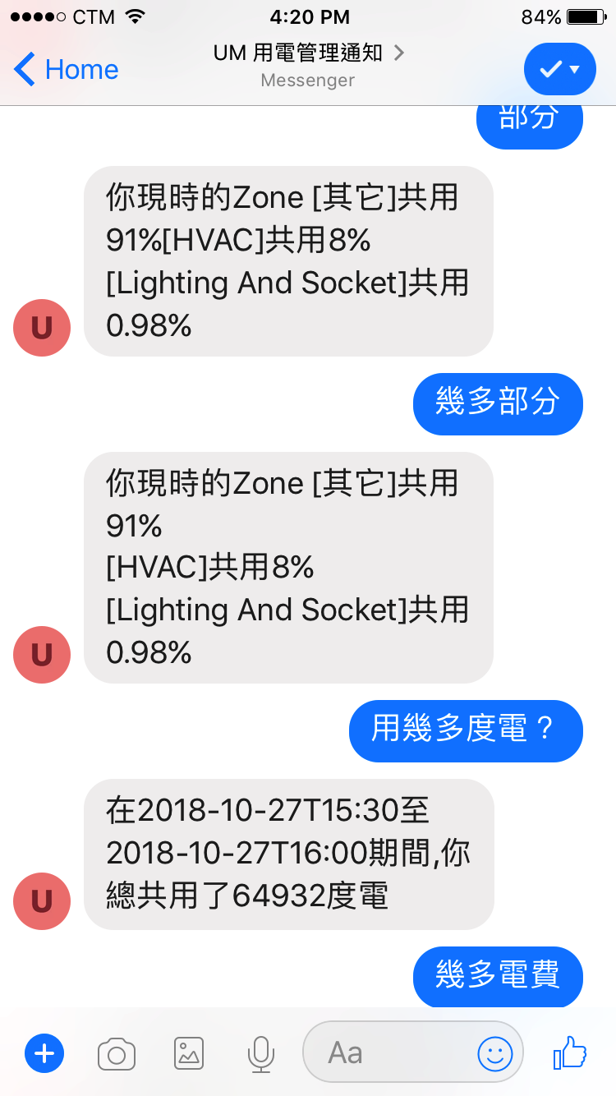
緊急信息傳送系統
系統
利用Chatfuel 與註冊者進行互動聊天
應用
在緊急時候，如電力故障、電線短路時，立即向用戶傳送即時信息。
有效地減低緊急事故的傷亡率
能告訴用戶他自己的用電量

Slide 13
5.
總結
Conclusion

Slide 14
總結
鑑於電子化與智慧城市將越發普及與繁榮，我們相信在不夠的將來，將會有更多的人認識到電子化系統的優勢。而介時，我們的方案將能為廣大市民提供一個既方便又充足的電量管理系統。

